Slide 1

Terminy i zasady przeprowadzania egzaminu ósmoklasisty informacje dla rodziców i uczniów szkoły podstawowej nr 58 im Kazimierza Sołtysika w Gdańsku
Gdańsk, 23 września 2025 r.

Slide 2
Podstawowe informacje
Egzamin ósmoklasisty jest państwowym egzaminem na zakończenie szkoły podstawowej.
✔ Egzamin jest obowiązkowy.
✔ Egzamin ma formę pisemną.
✔ Obejmuje 3 przedmioty: język polski, matematykę i wybrany język obcy.
✔ Wynik egzaminu nie ma wpływu na ukończenie szkoły podstawowej.
✔ Wynik ma znaczenie przy rekrutacji do szkoły ponadpodstawowej.
!! W 2026 r. egzamin ósmoklasisty będzie obejmował wiadomości
i umiejętności określone w wymaganiach podstawy programowej.

Slide 3
HARMONOGRAM EGZAMINU W TERMINIE GŁÓWNYM 2025/2026
język polski - 11 maja 2026 (PONIEDZIAŁEK) – godz. 9:00
matematyka - 12 maja 2026 (WTOREK) – godz. 9:00
język obcy nowożytny - 13 maja 2026 (ŚRODA) – godz.9:00

Slide 4
Termin dodatkowy
język polski - 8 czerwca 2026 (poniedziałek) – godz. 9:00
matematyka - 9 czerwca 2026 (wtorek) – godz. 9:00
język obcy nowożytny - 10 czerwca 2026 (środa) – godz. 9:00

Slide 5
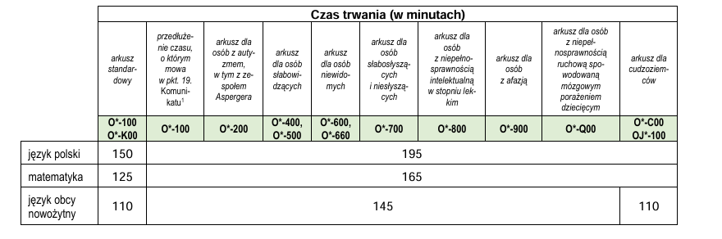
Czas trwania
* Na 10 min przed zakończeniem czasu pracy z arkuszem Zespół przypomina o sprawdzeniu POPRAWNOŚCI i przeniesienia odpowiedzi na kartę odpowiedzi.
* Podczas wszystkich dni egzaminu UCZEŃ przynosi legitymację szkolną.

Slide 6
DOSTOSOWANIE WARUNKÓW I FORM EGZAMINU DO INDYWIDUALNYCH POTRZEB I MOŻLIWOŚCI UCZNIA
Dokumenty:
1.orzeczenie o potrzebie kształcenia specjalnego wydane ze względu na niepełnosprawność
2.orzeczenie o potrzebie kształcenia specjalnego wydane ze względu na niedostosowanie społeczne lub zagrożenie niedostosowaniem społecznym
3. orzeczenie o potrzebie indywidualnego nauczania
4. zaświadczenie o stanie zdrowia wydane przez lekarza
5. opinia poradni psychologiczno-pedagogicznej, w tym poradni specjalistycznej o specyficznych trudnościach w uczeniu
6. pozytywna opinia rady pedagogicznej w przypadku uczniów objętych w roku szkolnym 2025/2026 pomocą psychologiczno-pedagogiczną w szkole ze względu na (na wniosek nauczyciela lub rodzica):
trudności adaptacyjne związane z wcześniejszym kształceniem za granicą
zaburzenie komunikacji językowej
sytuację kryzysową lub traumatyczną
ograniczoną znajomość języka polskiego utrudniającą zrozumienie czytanego tekstu (dla cudzoziemców).
obywateli Ukrainy

Slide 7
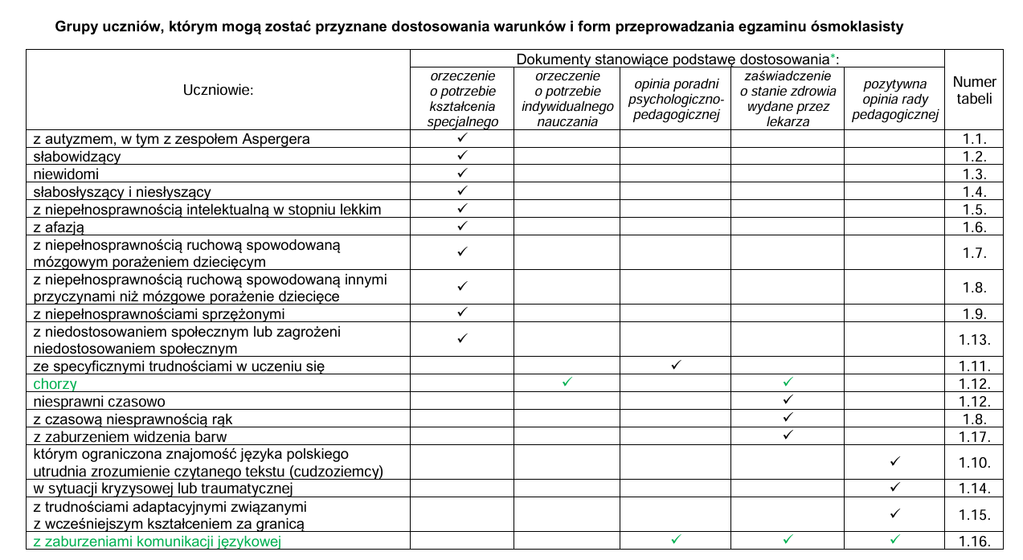

Slide 8
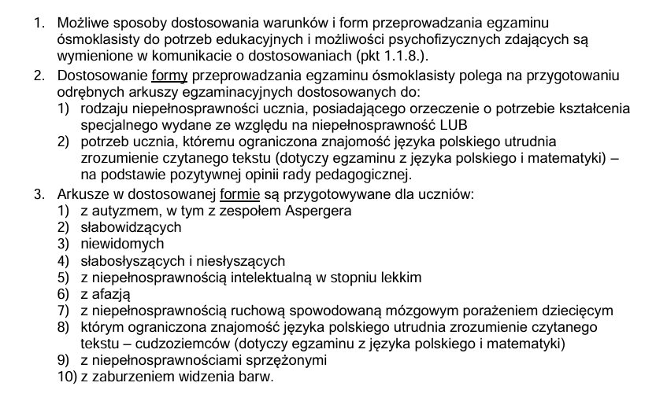
Dostosowanie form i warunków do potrzeb Zdających

Slide 9
Najczęstsze dostosowania form i warunków
Dostosowany arkusz (wedle rodzaju niepełnosprawności - orzeczenia, potrzeb ucznia (ograniczona znajomość j. polskiego) – inny Arkusz – FORMA.
Wydłużenie czasu pracy z arkuszem
Dostosowanie zasad oceniania zadań otwartych
Możliwość pisania na komputerze ( dysgrafia)
Możliwość pisania w osobnej sali lekcyjnej ( niedostosowanie społecznie, depresja, problemy zdrowotne wymagające takiego dostawania)
Nauczyciel wspomagający, jeśli uczeń wcześniej korzystał z jego pomocy

Slide 10
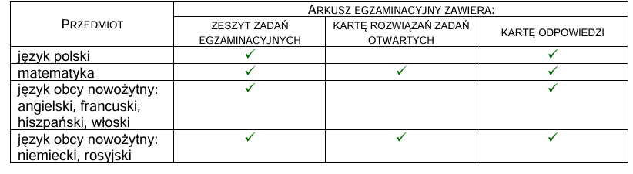
Budowa arkuszy

Slide 11
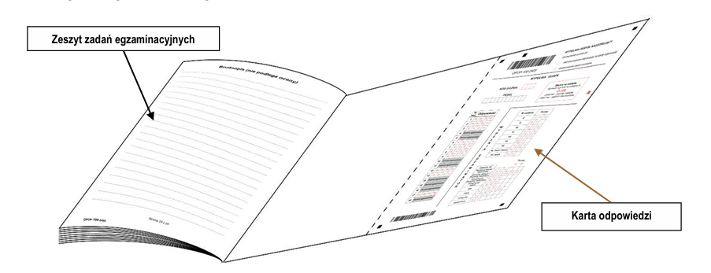
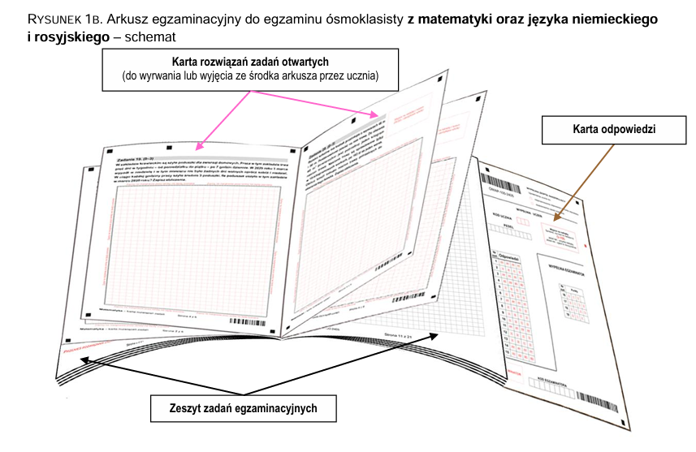

Slide 12
Przebieg egzaminu
CZAS trwania egzaminu z poszczególnych przedmiotów może być wydłużony w przypadku uczniów, którym przysługuje dostosowanie warunków przeprowadzania egzaminu.
Podczas egzaminu z każdego przedmiotu każdy zdający siedzi przy osobnym stoliku. Na stoliku mogą znajdować się wyłącznie arkusze egzaminacyjne, materiały i przybory pomocnicze wskazane w komunikacie dyrektora CKE oraz - w przypadku uczniów chorych lub niepełnosprawnych - leki i inne pomoce konieczne ze względu na chorobę lub niepełnosprawność.
Do sali egzaminacyjnej nie można wnosić żadnych urządzeń telekomunikacyjnych, np. telefonów komórkowych, odtwarzaczy mp3, smartwatcha, ani korzystać z nich w tej sali.
W czasie egzaminu zdający mogą opuszczać salę egzaminacyjną w uzasadnionej sytuacji, po uzyskaniu zezwolenia przewodniczącego zespołu nadzorującego i po zapewnieniu warunków wykluczających możliwość kontaktowania się z innymi osobami, poza osobami udzielającymi pomocy medycznej.
Członkowie zespołu nadzorującego nie mogą udzielać zdającym wyjaśnień dotyczących zadań egzaminacyjnych. Nie mogą również w żaden sposób komentować zadań egzaminacyjnych.
Szczegółowy opis przebiegu egzaminu ósmoklasisty znajduje się w „Informacji o sposobie organizacji i przeprowadzania egzaminu ósmoklasisty”, na stronie internetowej CKE. Szczegóły dotyczące pracy z arkuszem egzaminacyjnym z poszczególnych przedmiotów określa każdorazowo informacja zawarta na stronie tytułowej arkusza egz.

Slide 13
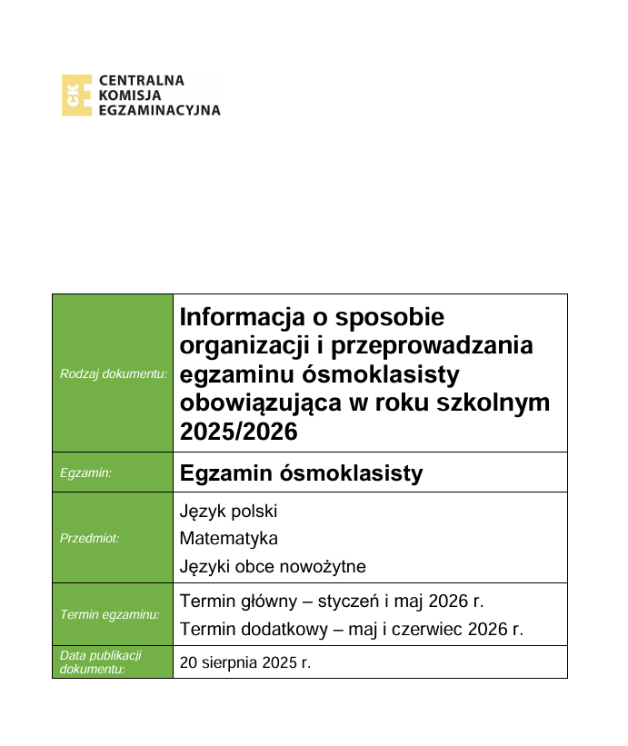
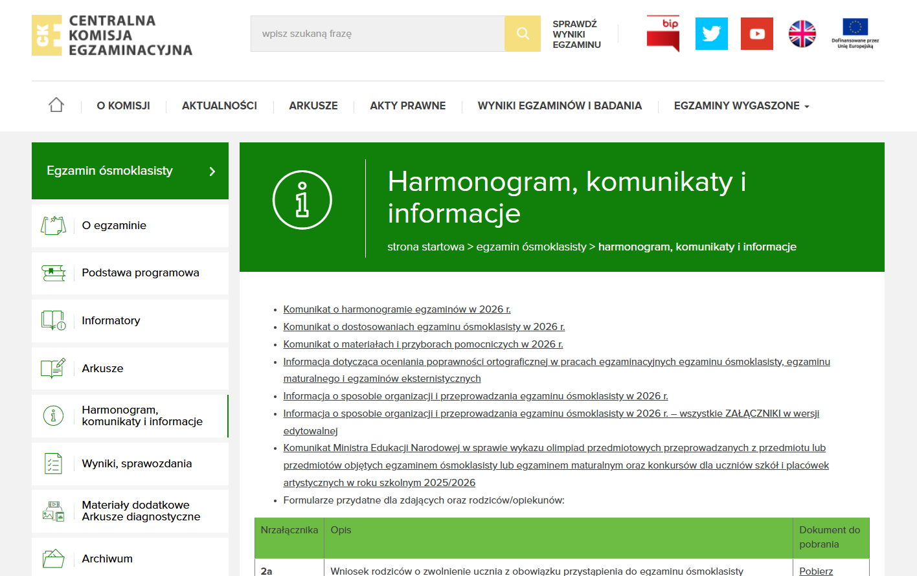
Tu znajdę wszystkie niezbędne informacje!

Slide 14
Termin ogłaszania wyników egzaminu ósmoklasisty: 3 lipca 2025 r.
Termin przekazania szkołom wyników, zaświadczeń i informacji: do 3 lipca 2025 r.
Termin wydania zdającym zaświadczeń oraz informacji: 3 lipca 2025r.
Ważne terminy:
do 30 września 2025 r. – złożenie deklaracji (3a) wskazującej język obcy nowożytny, z którego uczeń przystąpi do egzaminu ósmoklasisty, (3b) informującej o zamiarze przystąpienia do egzaminu ósmoklasisty z matematyki w języku danej mniejszości narodowej, mniejszości etnicznej lub w języku regionalnym.
Do 11 lutego 2026 r. – zmiana języka obcego podanego w deklaracji
do 15 października 2025 r. – przedłożenie dyrektorowi szkoły zaświadczenia o stanie zdrowia ucznia lub opinii poradni psychologiczno-pedagogicznej o specyficznych trudnościach w uczeniu się.

Slide 15
Dostosowanie – procedura i terminy
do 20 listopada 2025 r. – poinformowanie na piśmie Rodziców/Opiekunów o sposobie i formie
dostosowań - wskazanych przez RP.
do 25 listopada 2025 r. – złożenie oświadczenia o korzystaniu albo niekorzystaniu
ze wskazanych sposobów dostosowania warunków lub formy przeprowadzania egzaminu
do potrzeb edukacyjnych i możliwości psychofizycznych zdających, po otrzymaniu pisemnej
Informacji.
do 11 lutego 2026 r. – złożenie pisemnej informacji o zmianie w deklaracjach dot. języka nowożytnego.
!!! do 13 lutego 2025 r. – złożenie pisemnej informacji o zmianie w deklaracjach dot. języka polskiego –
dot. Uczniów – obywateli Ukrainy.

Slide 16
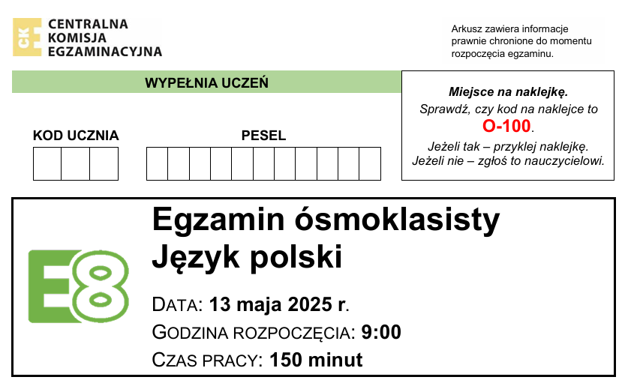
Arkusz egzaminacyjny – kodowanie pracy

Slide 17
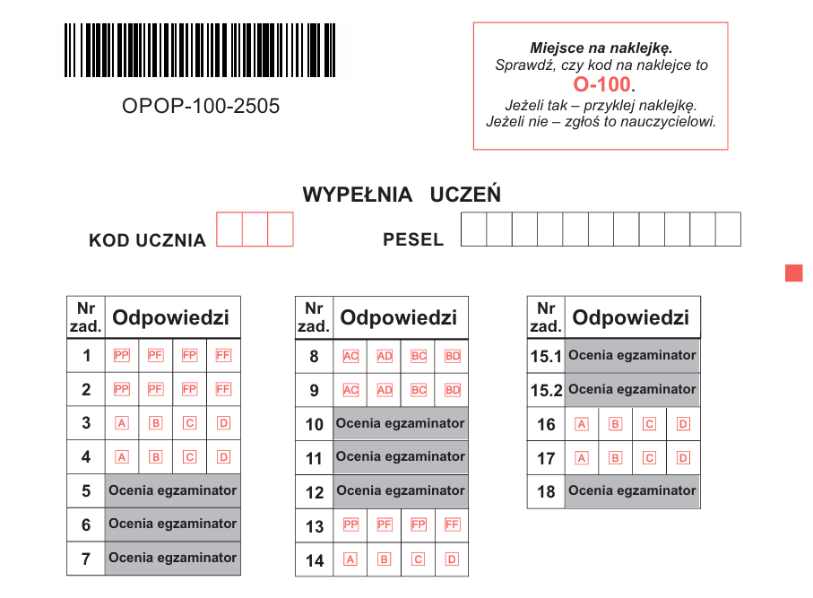
Arkusz egzaminacyjny – karta odpowiedzi

Slide 18
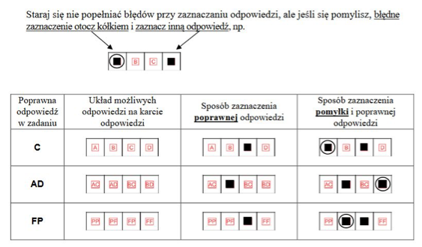
Zaznaczanie odpowiedzi na karcie odpowiedzi

Slide 19

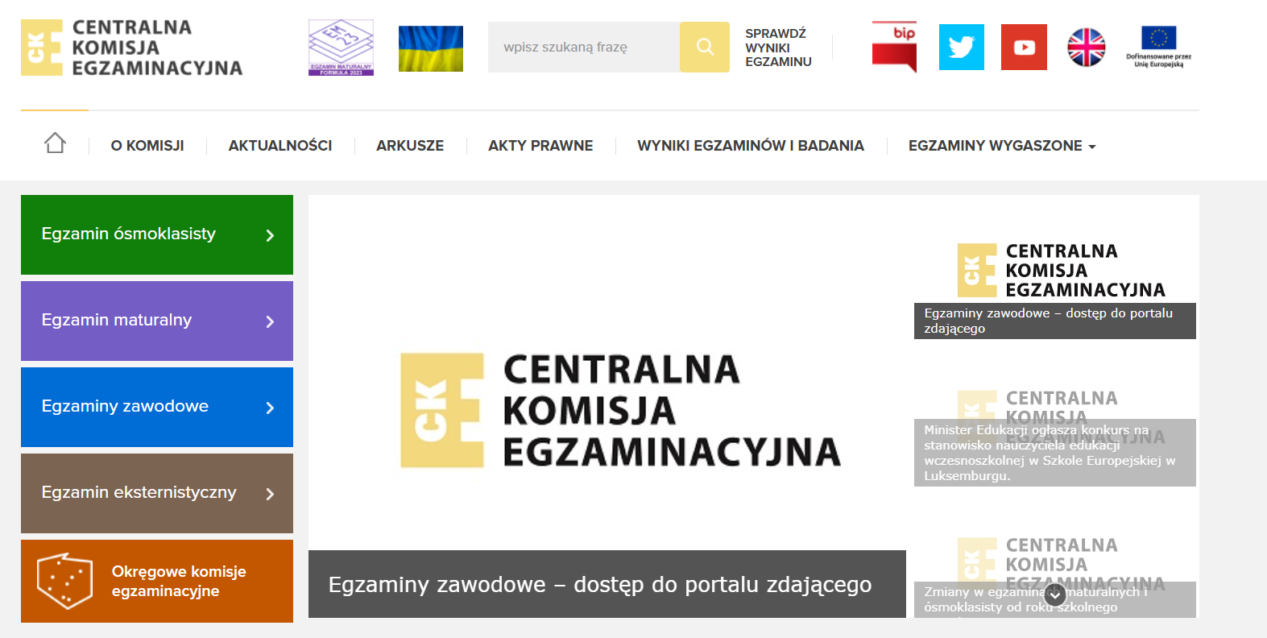

Slide 20
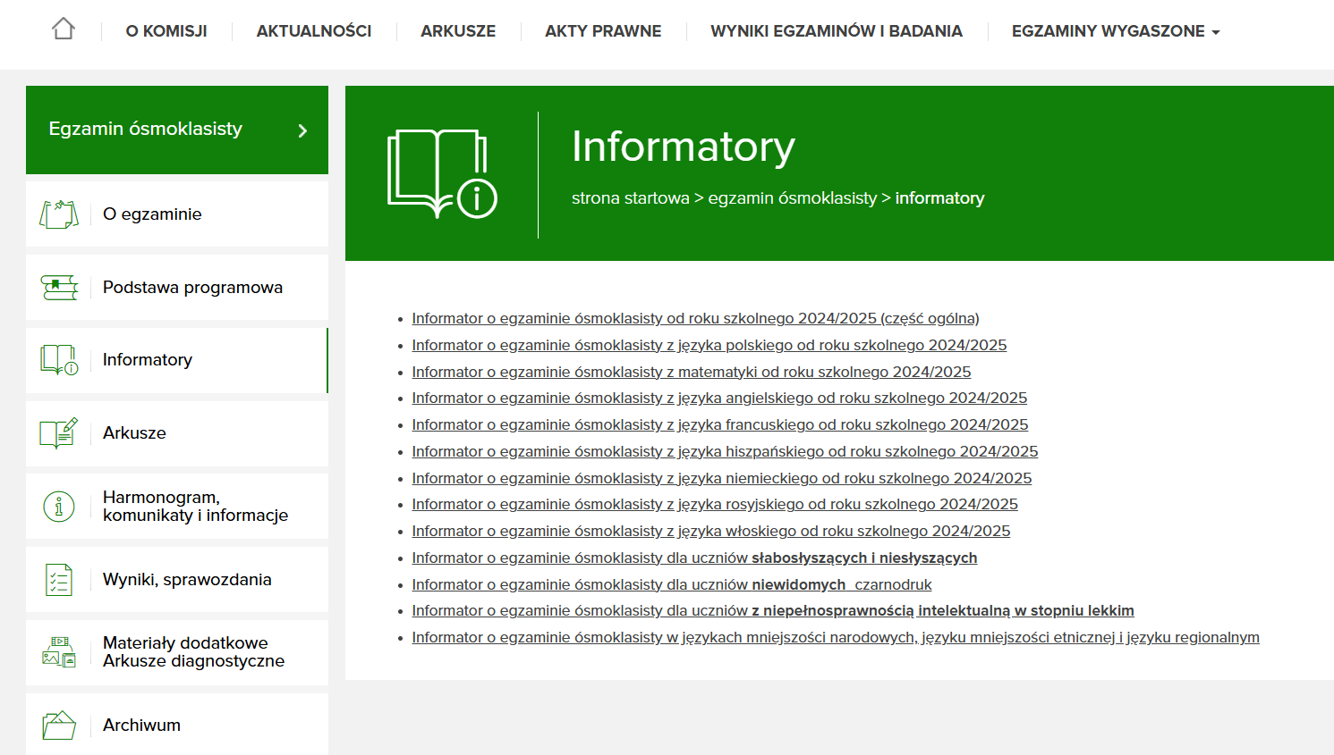

Slide 21
WGLĄD W PRACĘ
Uczeń lub jego rodzice mają prawo wglądu do sprawdzonej i ocenionej pracy egzaminacyjnej tego ucznia, w miejscu i czasie wskazanym przez dyrektora okręgowej komisji egzaminacyjnej, w ciągu 6 miesięcy od dnia wydania przez okręgową komisję egzaminacyjną zaświadczenia/informacji o szczegółowych wynikach egzaminu ósmoklasisty.
Wniosek o wgląd do pracy egzaminacyjnej składa się do dyrektora właściwej okręgowej komisji Egzaminacyjnej. Wniosek może być złożony osobiście przez ucznia lub jego rodziców, lub przesłany do OKE drogą elektroniczną, faksem lub pocztą tradycyjną.

Slide 22
Przydatne linki
Ministerstwo Edukacji Narodowej: www.men.gov.pl
Kuratorium Oświaty w Gdańsku: www.kuratorium.gda.pl
Centralna Komisja Egzaminacyjna: www.cke.gov.pl
Okręgowa Komisja Egzaminacyjna w Gdańsku: www.oke.gda.pl
Dziękuję! ☺
Powodzenia!! ☺
Będzie dobrze!!! ☺

